Slide 1

















Slide 2
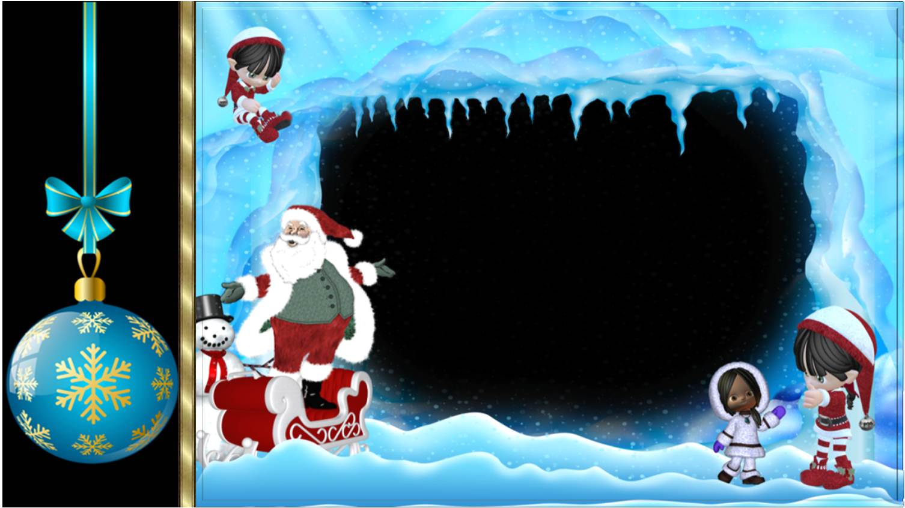
A un amigo mío llamado David, su hermano le dio un automóvil como regalo de Navidad.
En nochebuena, cuando David salió de su oficina, un niño de la calle estaba caminando alrededor del brillante coche nuevo admirándolo.

Slide 3
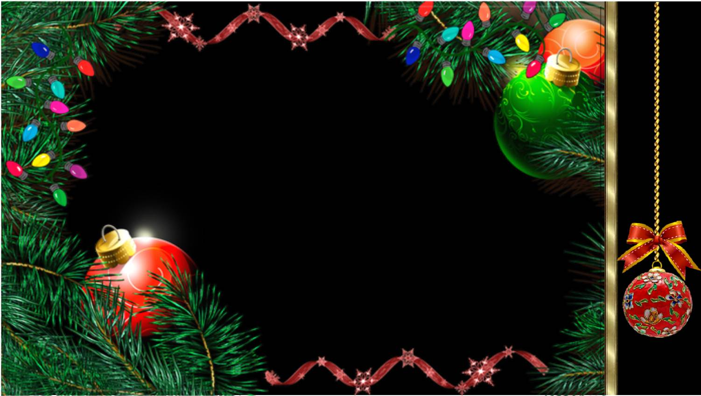
-¿Este es su coche señor?- preguntó.
David afirmó con la cabeza.
-Mi hermano me lo dio en Navidad-. El niño estaba asombrado.
-¿Quiere decir que su hermano se lo regaló y a usted no le costó nada?, vaya, me gustaría... titubeó el niño.
Desde luego, David sabía lo que el niño iba a decir, que le gustaría tener un hermano así, pero lo que el muchacho realmente dijo estremeció a David de pies a cabeza.

Slide 4
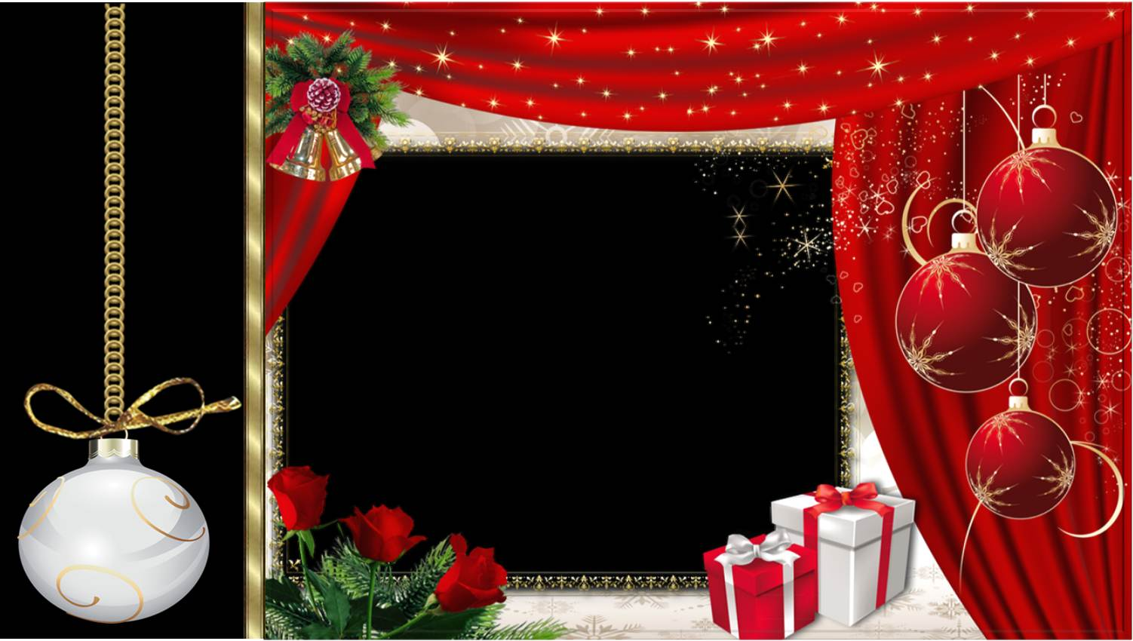
- Me gustaría - prosiguió el niño…
- poder ser un hermano así.
David miró al niño con asombro, e impulsivamente añadió:
- ¿Te gustaría dar una vuelta en mi auto?.
- Oh, sí, eso me encantaría.

Slide 5
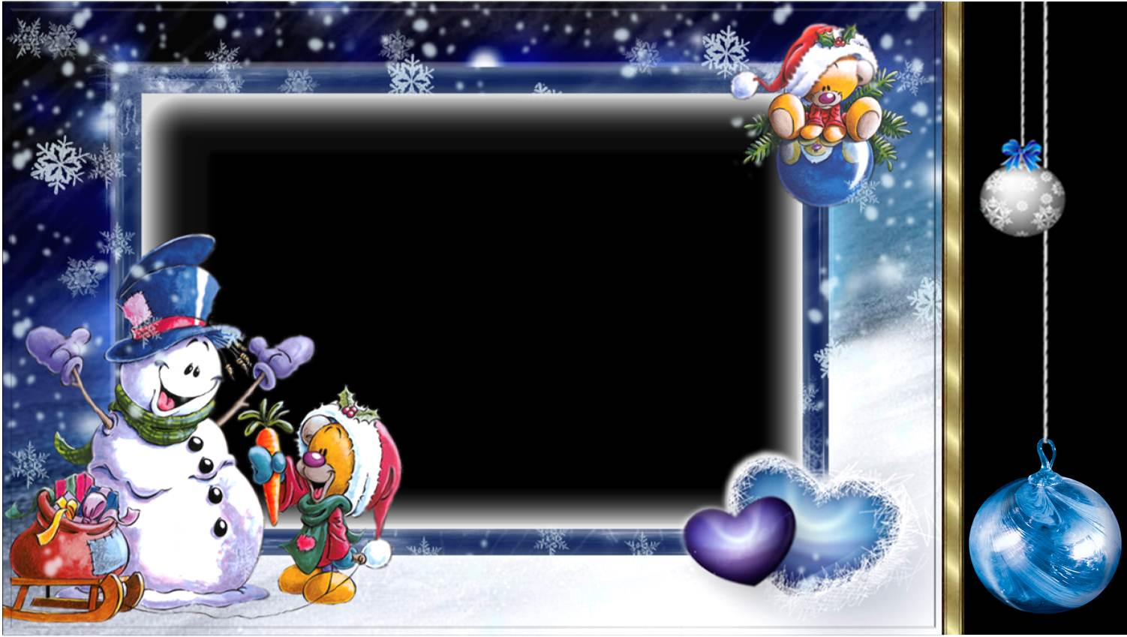
Después de un corto paseo, el niño volteó
y con los ojos chispeantes dijo:
- Señor... ¿No le importaría que pasáramos frente a mi casa?.
David sonrió. Creía saber lo que el muchacho quería. Quería enseñar a sus vecinos que podía llegar a su casa en un gran automóvil, pero de nuevo, David estaba equivocado.

Slide 6
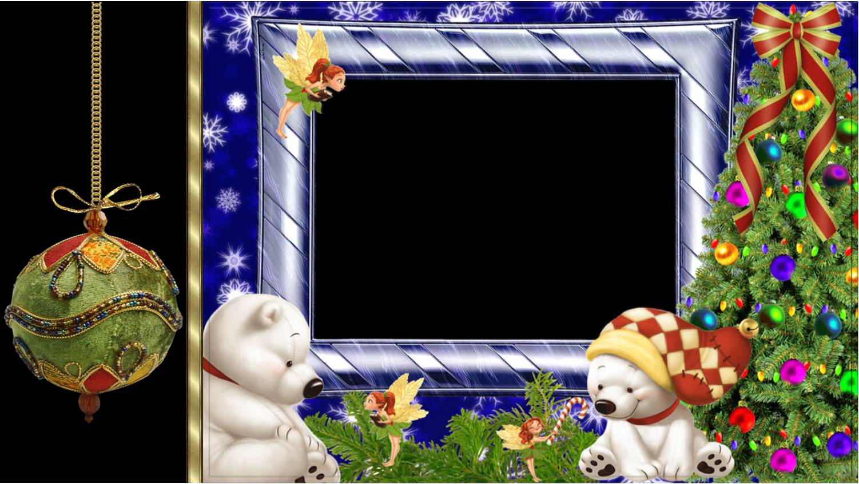
-¿Se puede detener donde están esos dos escalones? - pidió el niño.
Subió corriendo y en poco rato David vio que regresaba, pero no venía rápido. Llevaba consigo a su hermanito lisiado. Lo sentó en el primer escalón, entonces le señaló hacia el coche.

Slide 7
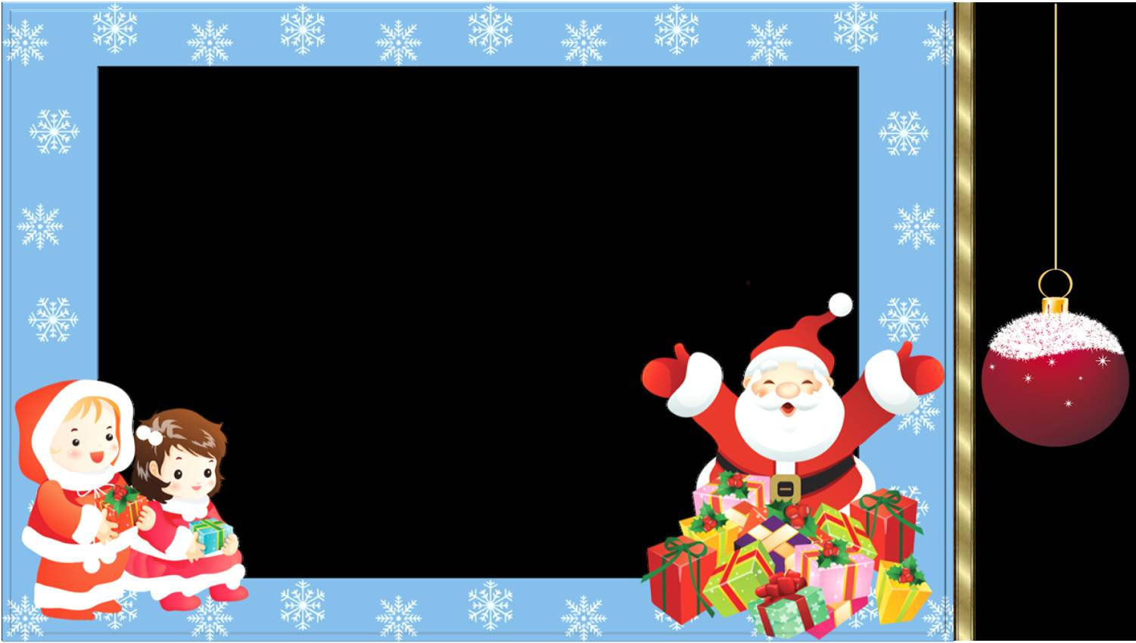
- ¿Lo ves?, Allí está Juan, tal como te lo dije, allí arriba. Su hermano se lo regaló de Navidad y a él no le costó ni un centavo, y algún día yo te voy a regalar uno igualito.... entonces podrás ver por ti mismo todas las cosas bonitas de los escaparates de Navidad, de las que he estado tratando de contarte.
David, bajó del coche y subió al muchacho enfermo al asiento delantero. El hermano mayor, con los ojos radiantes, se subió atrás de él y los tres comenzaron un paseo navideño memorable.

Slide 8
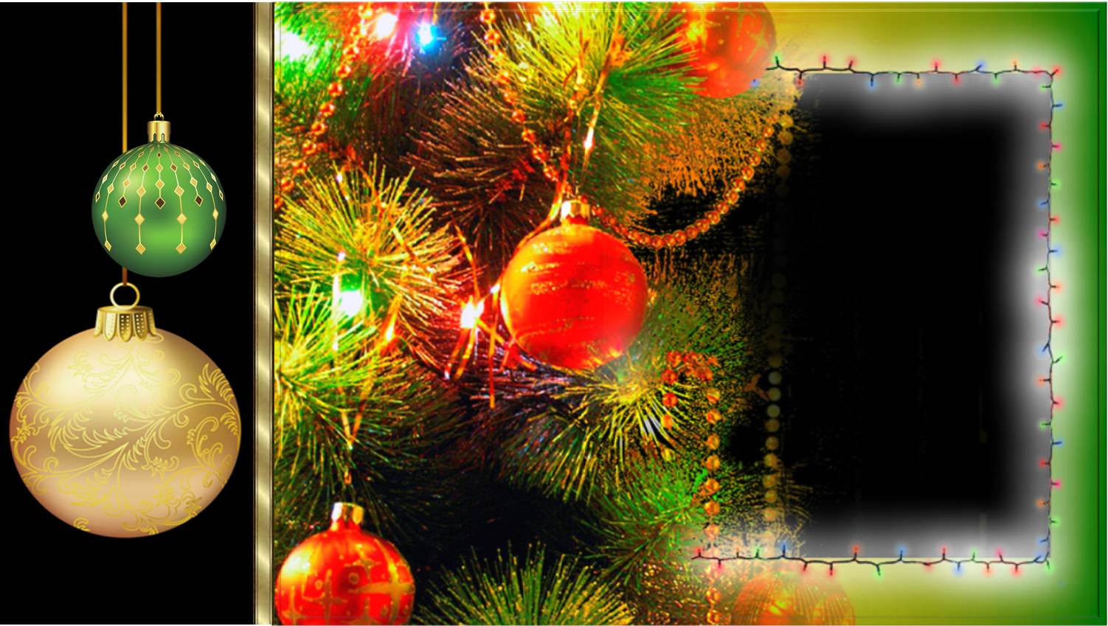
Esa Nochebuena, David comprendió lo que Jesús quería decir con la frase:
“Hay más dicha en dar que en recibir”. (Autor desconocido)
Música:
Sleigh ride - Kenny G
Realización general:
Rodrigo Valencia C.
Medellín-Colombia

Slide 9



Accede a la sección que desees desde aquí:
Propia Creación
De la Red
Dedicatorias | Fechas Especiales | Graciosos
Historia y Arte | Lugares | Musicales
Naturaleza y Ciencias | Política | Reflexión
Religiosos | Románticos | Salud
Dedicatorias | Fechas Especiales | Graciosos
Historia y Arte | Lugares | Musicales
Naturaleza y Ciencias | Política | Reflexión
Religiosos | Románticos | Salud
Si deseas recibir pps periódicamente en tu correo electrónico subscríbete aquí:

